Slide 1
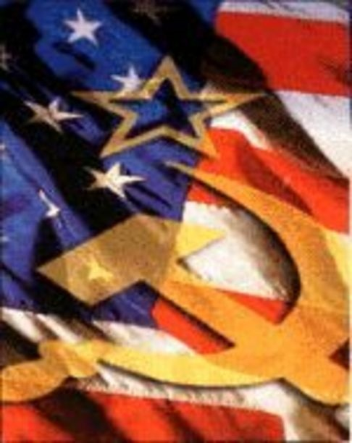
Studená vojna
Západný blok

Slide 2
Studená vojna
súperenie medzi USA a ZSSR o postavenie svetovej superveľmoci v rokoch 1945-1989
Studená preto , lebo nedošlo k otvorenému vojenskému konfliktu. Bojovalo sa na úrovni propagandy, kto viac vyrobí zbraní, špionáže, provokáciách a lokálnych vojnách.
prvé prejavy napätia - rozdielny pohľad na budúcnosť Nemecka po vojne.
svet rozdelil na 2 bloky – východný a západný

Slide 3
Začiatok studenej vojny
12.3.1947 - prejav amerického prezidenta Harryho Trumana
vyhlásil, že USA sa majú stať garantom slobody a demokracie a majú poskytovať pomoc krajinám ohrozených diktátormi, totalitou
Trumanova doktrína - záväzok brániť demokraciou vždy a všade

Slide 4
Marshallov plán
3.4. 1948
= PLÁN EURÓPSKEJ OBNOVY
Cieľ : postaviť európsku ekonomiku znova na nohy
poskytnutá všetkým európskym štátom, ktoré budú budovať demokraciu a kde bude trhová ekonomika
Východný blok pomoc odmietol
schválený na parížskej mierovej konferencii.

Slide 5
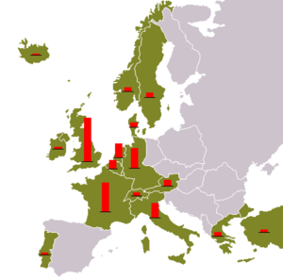
Železná opona
termín používaný na Západe počas Studenej vojny
imaginárna hranica, ktorá rozdelila Európu a celý svet na dva póly
prvý krát oficiálne použil Winston Spencer Churchil na svojom prejave vo Fultone

Slide 6
Život v západnom bloku
presadzovanie demokracie =>
Cieľ: posilniť vplyv občanov v politickom živote, podpora demokracie a slobody presadzovanie morálky, rešpektovali sa ľudské práva
závažné sociálne opatrenia – sociálne poistenie, zdravotnú starostlivosť, ochrana zamestnancov, podpora študentov, rozšírenie volebného práva
V ekonomike – zavádzanie zmiešanej ekonomiky, vplyv súkromného sektora, sociálne trhová ekonomika. Rýchly rast HDP

Slide 7
Život vo východnom bloku
Východný blok - NDR – východné Nemecko, Poľsko, ČSSR – Československo, Maďarsko, Juhoslávia, Albánsko, Rumunsko, Bulharsko, ZSSR - Zväz sovietskych socialistických republík
Život v diktatúre, hranice zabezpečené, nikto nesmel slobodne cestovať, vládla len jedna strana – komunistická, ostatné strany boli zakázané, žiadna sloboda, ľudské práva sa porušovali, všetko vlastníctvo bolo štátne, existovala príkazová ekonomika, preto sme za západom zaostávali.

